Slide 1
АА-дерево
Реализация структуры данных на С++

Slide 2
Что такое АА-дерево?
АA-дерево (англ. AA-Tree) — структура данных, представляющая собой сбалансированное двоичное дерево поиска, которое является разновидностью красно-черного дерева с дополнительными ограничениями. АA-дерево названо по первым буквам имени и фамилии изобретателя, Арне Андерссона, который впервые предложил данную модификацию красно-черного дерева в 1993 году. Это одно из самых быстрых бинарных деревьев с простой реализацией.

Slide 3
Для чего нужно АА-дерево?
Как известно, основная проблема бинарного дерева — его балансировка, то есть противодействие вырождению в обычный связный список. Обычно при балансировке дерева возникает много вариантов взаимного расположения вершин, каждый из которых нужно учесть в алгоритме отдельно. Так Арне Андерссон придумал АА-дерево, которое упрощает балансировку дерева.

Slide 4
Основной принцип устройства АА-дерева.
Для упрощения балансировки дерева было введено понятие уровень (level) вершины. Если представить дерево растущим сверху вниз от корня (то есть «стоящим на листьях»), то уровень любой листовой вершины будет равен 1. В своей работе Арне Андерссон приводит простое правило, которому должно удовлетворять AA-дерево:
«К одной вершине можно присоединить другую вершину того же уровня, но только одну и только справа».

Slide 5
Свойства АА-дерева.
Уровень каждого листа равен 1.
Уровень каждого левого ребенка ровно на один меньше, чем у его родителя.
Уровень каждого правого ребенка равен или на один меньше, чем у его родителя.
Уровень каждого правого внука строго меньше, чем у его прародителя.
Каждая вершина с уровнем больше 1 имеет двоих детей.

Slide 6
Рассмотрим основные операции для работы с АА-деревом и алгоритмы их реализации.

Slide 7
Алгоритм балансировки.
В AA-дереве разрешены правые ребра, не идущие подряд, и запрещены все левые горизонтальные ребра. Эти более жесткие ограничения приводят к более простой реализации балансировки AA-дерева. Для балансировки АА-дерева нужны следующие две операции:
skew(t) — устранение левого горизонтального ребра.
split(t) — устранение двух последовательных правых горизонтальных ребер.

Slide 8
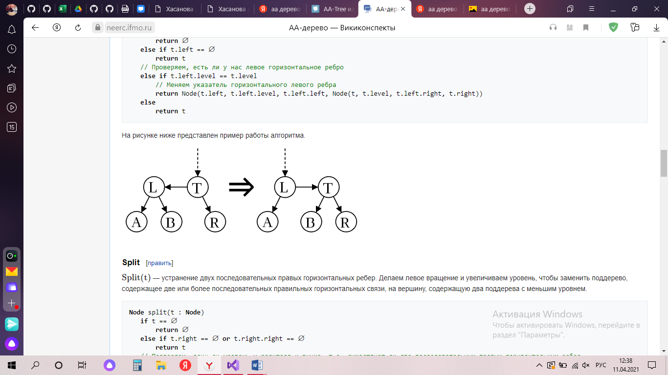
Реализация skew().
Данный метод делает правое вращение, чтобы заменить поддерево, содержащее левую горизонтальную связь, на поддерево, содержащее разрешенную правую горизонтальную связь. На рисунке представлен пример работы алгоритма.

Slide 9
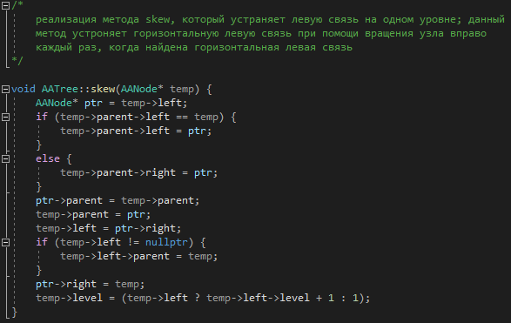
Реализация skew().

Slide 10
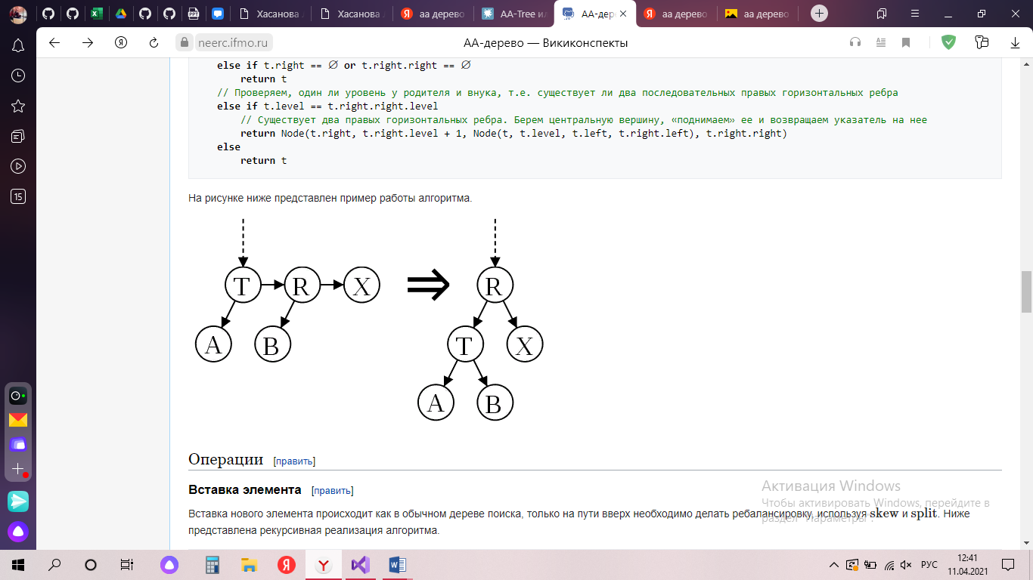
Реализация split().
Данный метод делает левое вращение и увеличиваем уровень, чтобы заменить поддерево, содержащее две или более последовательных правильных горизонтальных связи, на вершину, содержащую два поддерева с меньшим уровнем. На рисунке ниже представлен пример работы алгоритма.

Slide 11
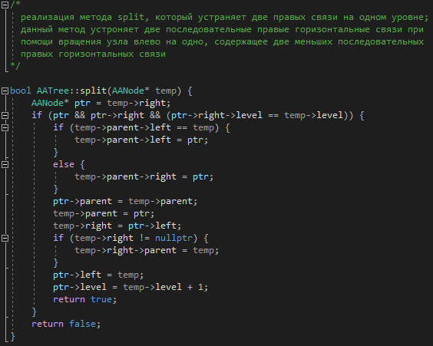
Реализация split().

Slide 12
Алгоритм вставки.
Вставка нового элемента происходит как в обычном дереве поиска, только на пути вверх необходимо делать ребалансировку, используя skew и split. Ниже представлена рекурсивная реализация алгоритма.
Рассмотрим данный алгоритм на примере, а заем реализацию на С++.

Slide 13
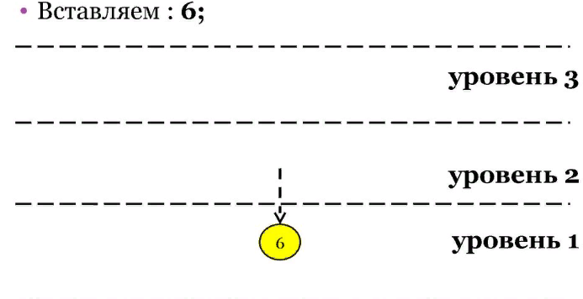

Slide 14
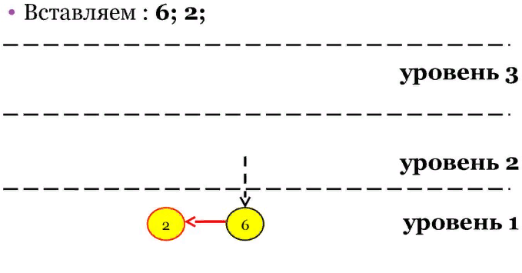

Slide 15
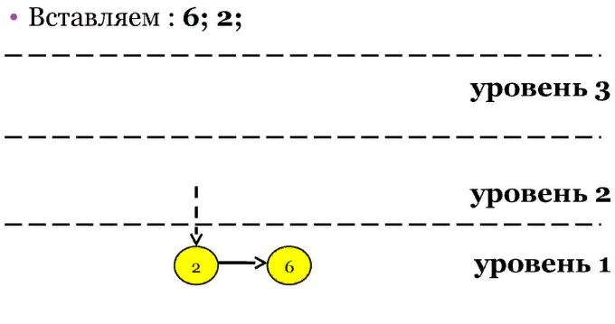

Slide 16
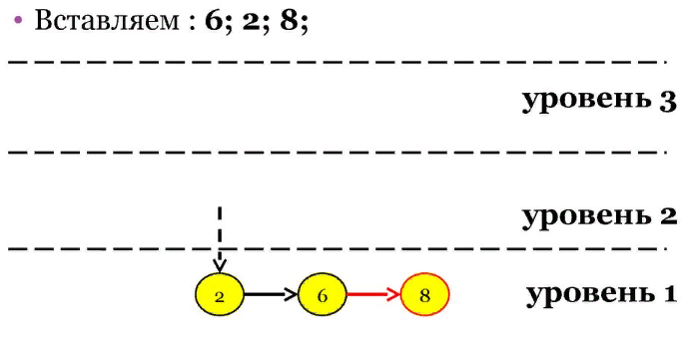

Slide 17
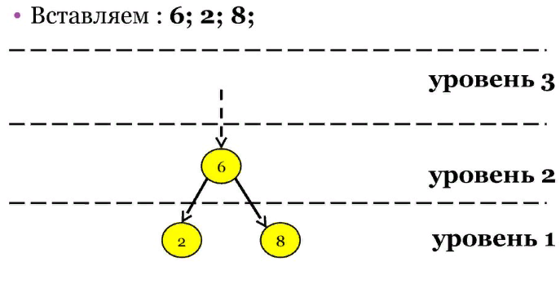

Slide 18
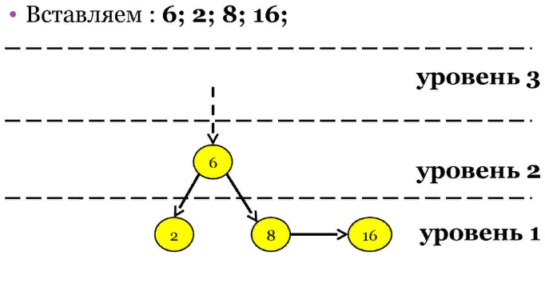

Slide 19
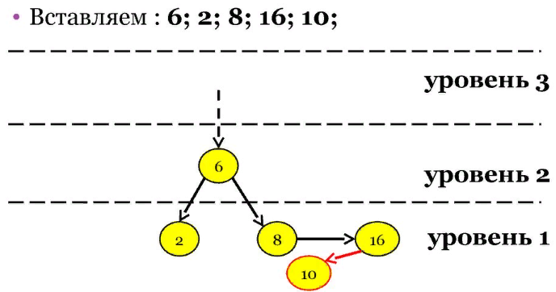

Slide 20
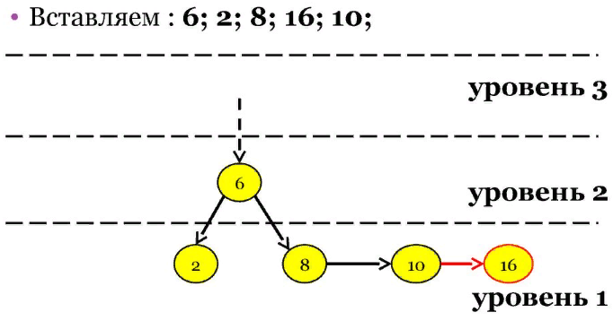

Slide 21
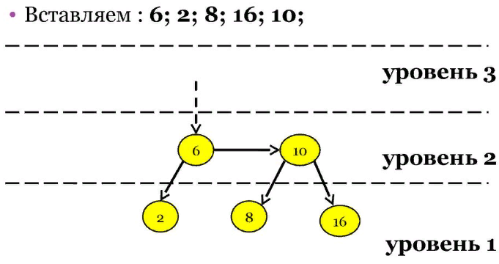

Slide 22
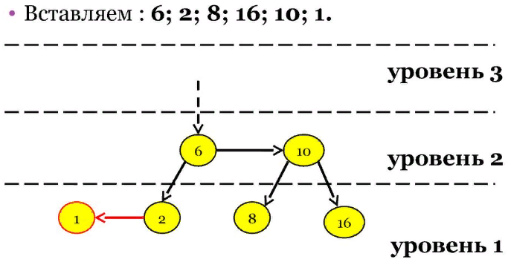

Slide 23
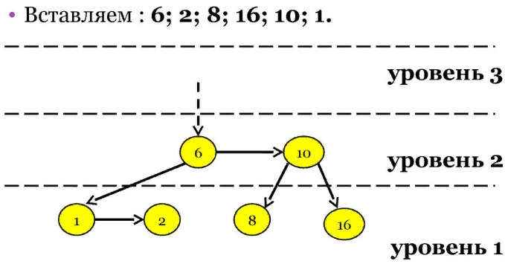

Slide 24
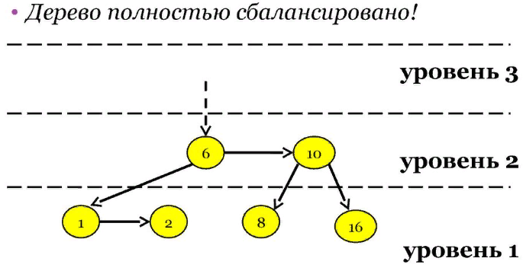

Slide 25
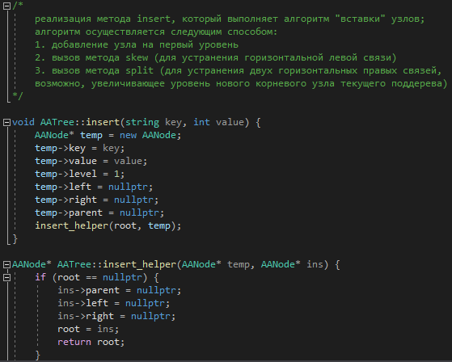
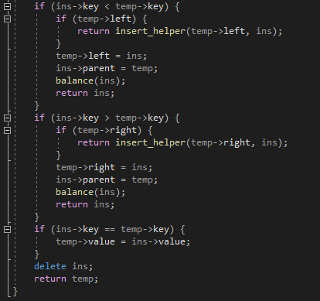
Реализация insert().

Slide 26
Алгоритм удаления.
Удаление внутренней вершины можно заменить на удаление листа, если заменить внутреннюю вершину на ее ближайшего «предшественника» или «преемника», в зависимости от реализации. «Предшественник» находится в начале последнего левого ребра, после которого идут все правые ребра. По аналогии, «преемник» может быть найден после одного правого ребра и последовательности левых ребер, пока не будет найден указатель на NULL. В силу свойства всех узлов уровня более чем 1, имеющих двух детей, предшественник или преемник будет на уровне 1, что делает их удаление тривиальным.

Slide 27
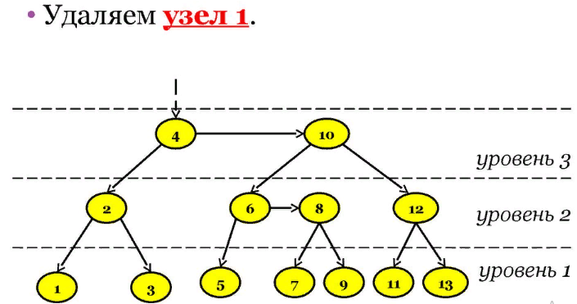

Slide 28
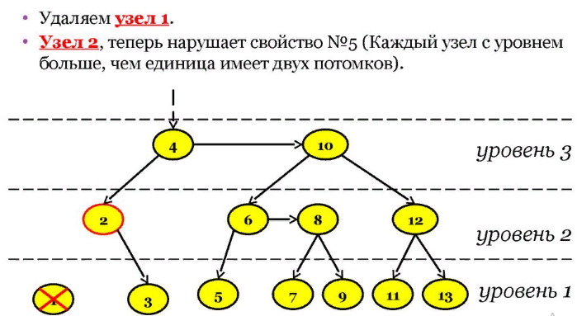

Slide 29
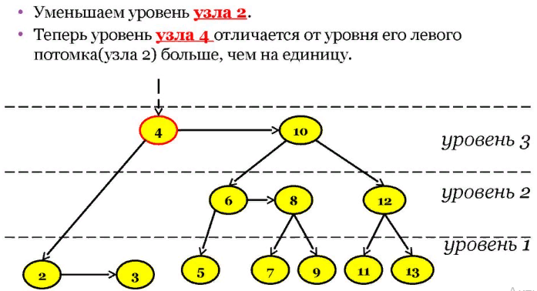

Slide 30
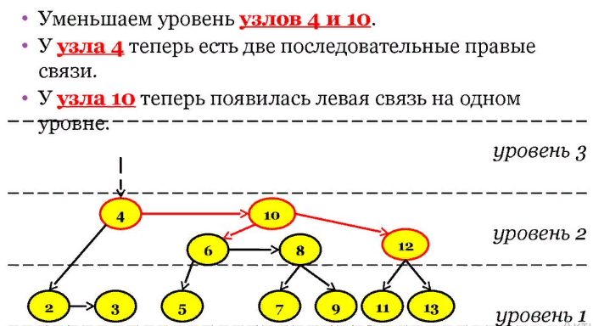

Slide 31
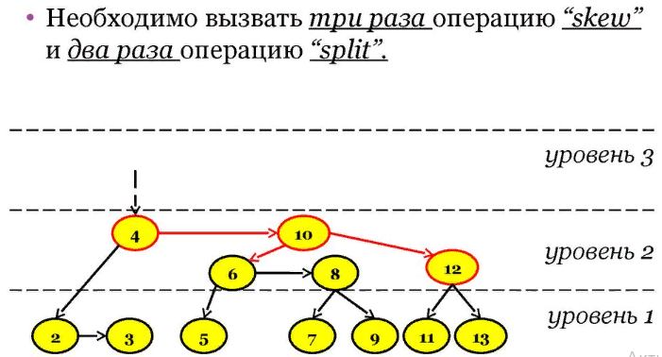

Slide 32
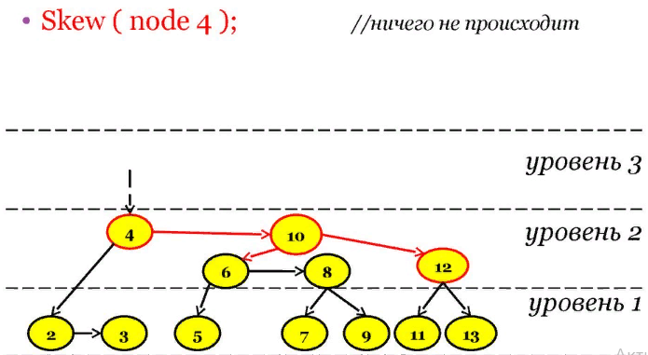

Slide 33
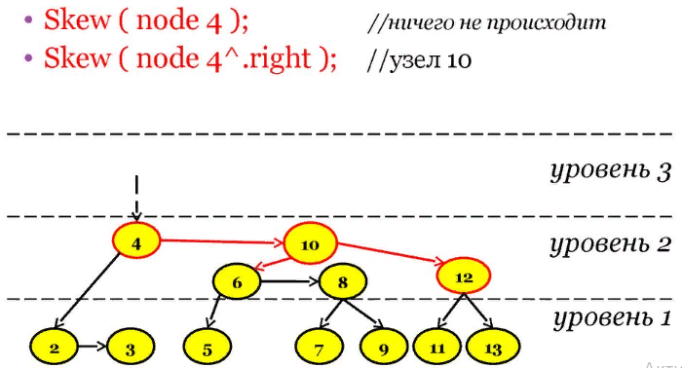

Slide 34
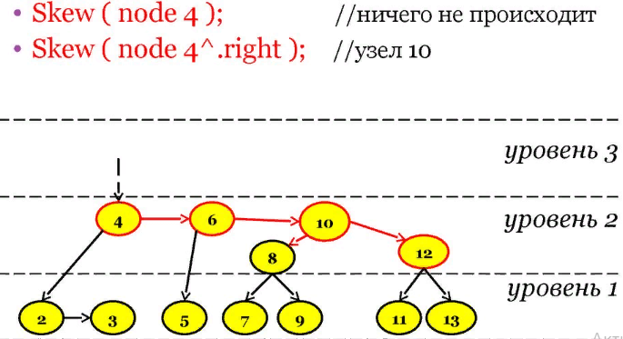

Slide 35
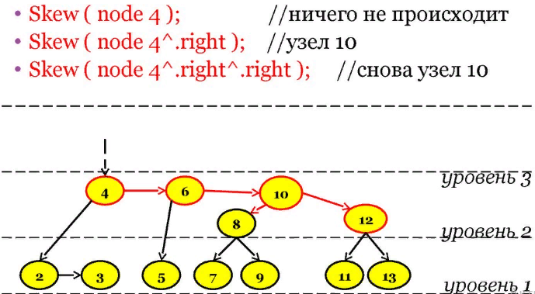

Slide 36
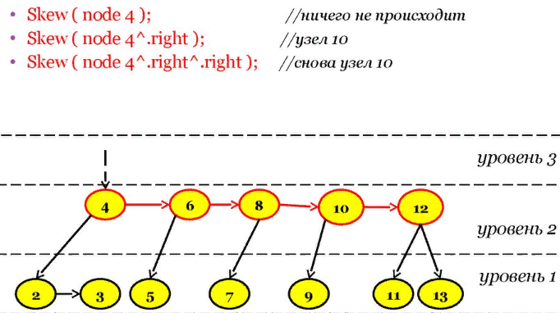

Slide 37
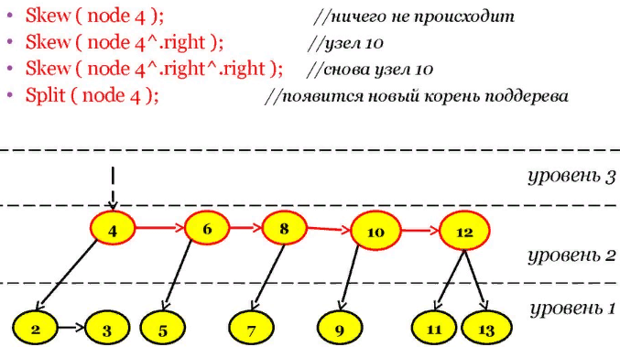

Slide 38
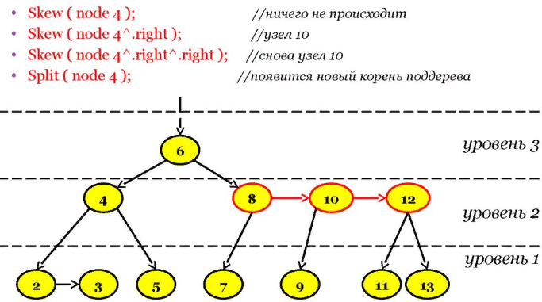

Slide 39
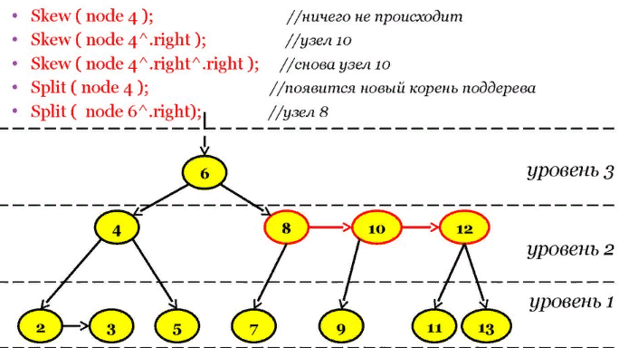

Slide 40
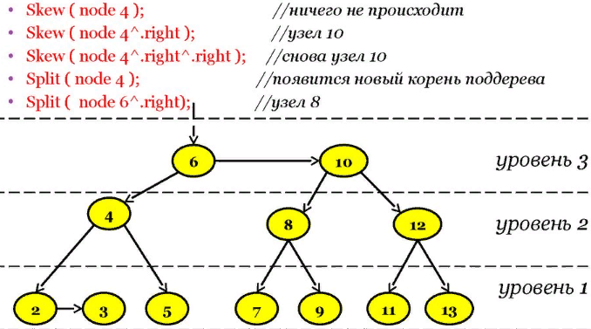

Slide 41
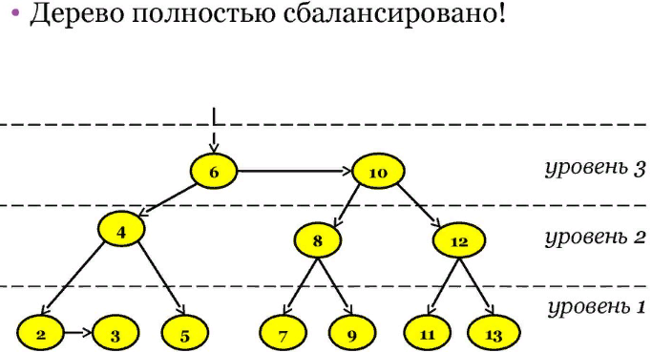

Slide 42
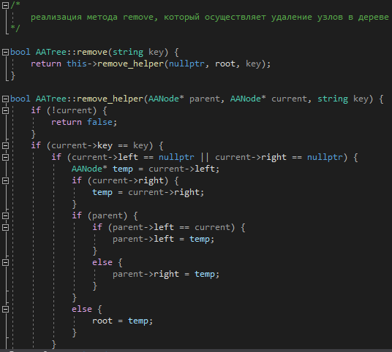
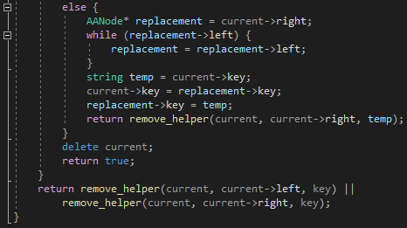
Реализация remove().

Slide 43
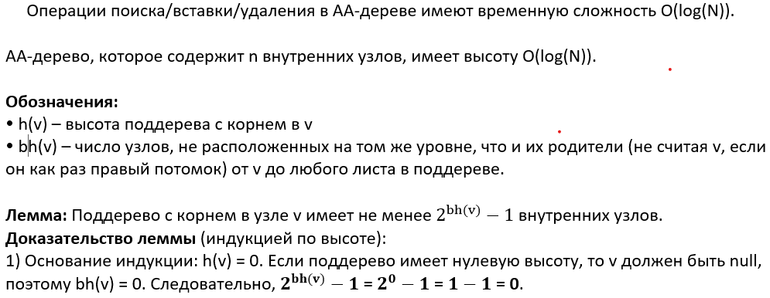
Оценка сложности алгоритма.

Slide 44
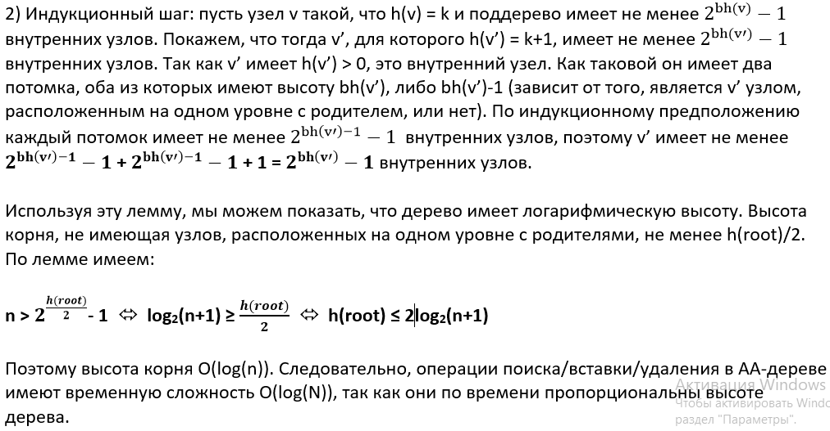
Оценка сложности алгоритма.

Slide 45
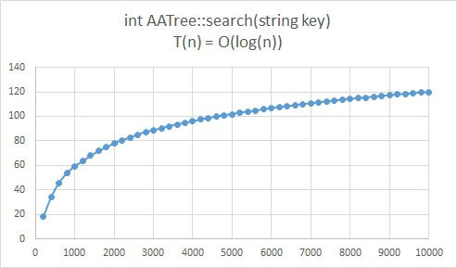
График алгоритма поиска вершины.

Slide 46
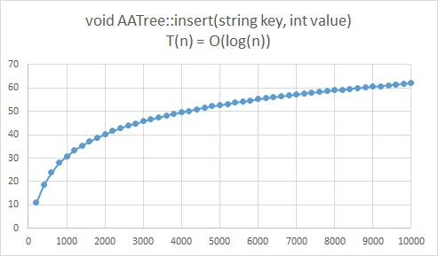
График алгоритма вставки вершины.

Slide 47
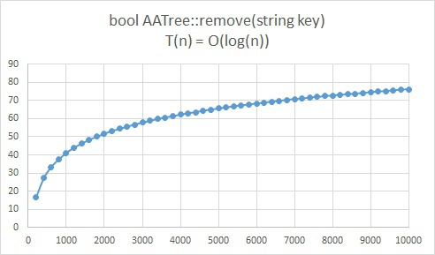
График алгоритма удаления вершины.

Slide 48
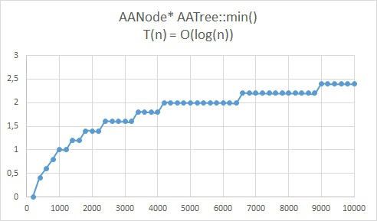
График алгоритма поиска минимальной вершины.

Slide 49
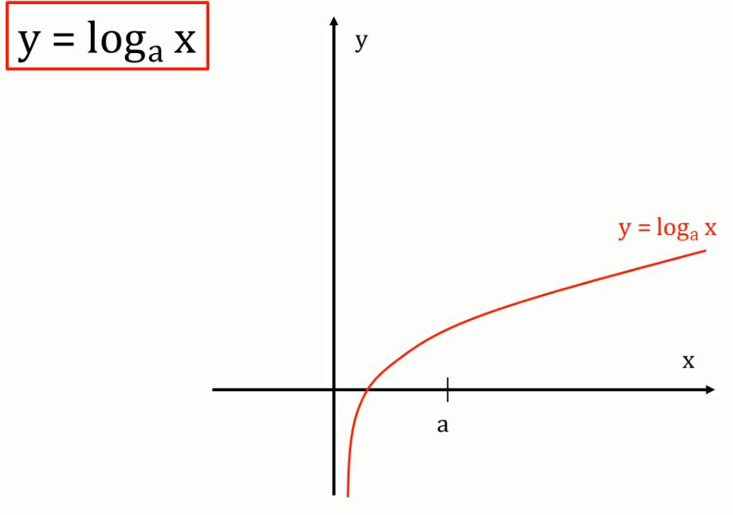
График log2 (N).
Сравнивая с предыдущими графиками (алгоритм вставки, поиска, удаления) можем заметить, что существенных отличий от графика log2 (N) нет.

Slide 50
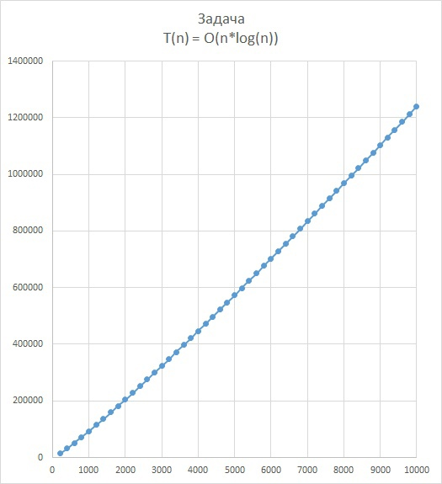
График сложности задачи.

Slide 51
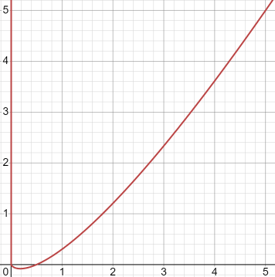
График N*log2 (N).
Сравнивая с предыдущим графиком (график сложности задачи) можем заметить, что существенных отличий от графика N*log2 (N) нет.

